Slide 1



X
Performance Analytics
Analisis kinerja bisnis Kimia Farma Tahun 2020-2023
Kimia Farma - Big Data Analytics
Presented by
Auditasari Damayanti Putri

Slide 2





Insert your photo here
Auditasari Damayanti Putri
Saya Auditasari Damayanti Putri lulusan ekonomi pembangunan Universitas Jenderal Soedriman tahun 2020. Saya sangat tertarik untuk bekerja di bidang data. Saya telah mengikuti beberapa pelatihan data seperti Data Analytics dan Data Scientics. Saya mampu mengoperasikan bebrapa alat analisisdan visualisasi, seperti SQL, Python,Google Looker, Studio, dan Tableau.
Bekasi
auditasaridamayanti@gmail.com
Auditasari Damayanti Putri

Slide 3
Courses and Certification
Rakamin Academy /Data Science| September – Februari 2023-2024 Digital Talent FGA(Coursera)/ Data Analytics |
September-November 2022 Digital Talent FGA(DQLab)/ Data Science for Beginner| Mei-Juni 2022 Link Sertifikat : https://drive.google.com/drive/u/0/folders/1rxvqse1m9ZECSw7nf86p9uShvabGGJhY

Slide 4

About Company
Kimia Farma adalah salah satu perusahaan BUMN yang bergerak di bidang kesehatan atau farmasih yang telah memiliki 12 pabrik, 1.278 apotek, 451 klinik kesehatan, 75 laboratorium klinik, 10 optik, dan 3 klinik kecantikan yang tersebar di seantero Indonesia.

Slide 5
Project Portfolio
Perusahaan kimia farma ingin menevaluasi kinerja bisnis pada tahun 2020 - 2023. Perusahaan ingin mengetahui beberapa data berikut :
Perbandingan Pendapatan Kimia Farma dari tahun ke tahun
Top 10 Total transaksi cabang provinsi
Top 10 Nett sales cabang provinsi
Top 5 Cabang Dengan Rating Tertinggi, namun Rating Transaksi Terendah
Indonesia's Geo Map Untuk Total Profit Masing-masing Provinsi
Project ini dijalankan menggunakan google bigquery serta membuat dashboard menggunakan google looker studio.
Link vidio persentasi : https://drive.google.com/drive/u/0/folders/1PV6h6Wv7mw6mdsgeggUeMTL6PYn2N7nQ
Link Github : https://github.com/Auditasari/Rakamin_Virtual_Magang_Kimia_Farma

Slide 6
Importing Dataset to BigQuery
Melakukan importing dataset menggunakan fitur dari Bigquery berupa upload data dari lokal .

Slide 7
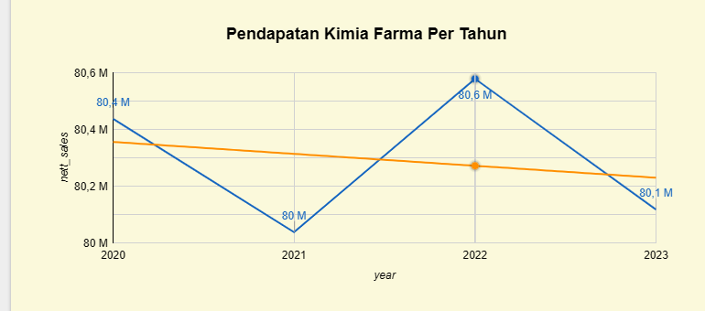
Tabel Analisa
Pendapatan perusahaan Kimia Farma dari tahun 2020 – 2023 mengalami fluktuasi atau mengalami naik turun serta memiliki trend menurun. Pendapatan pada tahun 2022 mengalami peningkatan sebanyak kurang lebih 600 jt . Pendapatan terendah terjadi pada tahun 2021 yaitu sebesar 80M.

Slide 8
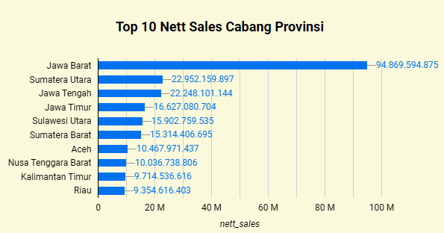
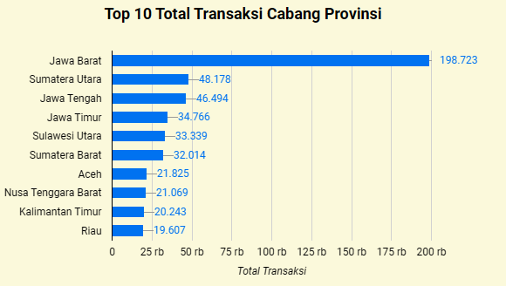
Provinsi Jawa Barat menjadi provinsi transaksi terbanyak yaitu sebanyaj 198.723 dan pendapatan terbesar yaitu sebesar 94,86 M. Lalu diikuti Sumatera utara, Jawa Tengah, Jawa Timur, Sulawesi Uttara, Sumatera Bara, Aceh, Nusa Tenggara Barat, Kalimantan Timur dan Riau.

Slide 9
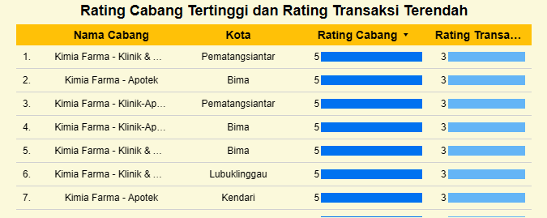
Tabel Analisa
Cabang kimia farma klinik dan apotek serta cabang klinik, apotek dan labaoratorium di kota pematangsiantar dan bima memiliki rating cabang tertinggi dengan nilai 5/5 namun rating transaksi rendah dengan nilai 3/5

Slide 10
BigQuery Syntax
Melakukan filtering data
Membuat data table baru (datamart)
Melakukan agregasi untuk kolom nett sales, nett profit
Menambah kolom dengan kondisi pada kolom pecentage_grooss_laba
Link Google Bigquery : https://console.cloud.google.com/bigquery?sq=838277644286:9bbdb743826d435cbdd8eec17d35d5f3

Slide 11
Dashboard Performance Analytics
Berikut link visualisasi :
https://lookerstudio.google.com/reporting/d3e41c4f-3b2f-46b3-af5a-5bef28cd28ec

Slide 12
Thank You
X

